Slide 1
Korejská tradiční kultura
Co si pod tím představit? Negace? Co to není?

Slide 2
Subjektivní základ
Co je kultura?
Kulturu žijeme
Korejský vztah ke „kulturnímu“
Vysoká a nízká kultura
Naše a cizí
Duchovní x hmotná
Zachovat pro příští generace x trpět jako barbarské
Naše projevy jsou kultura až po nás – na co jsme pyšní?
Na co jsme pyšní, o tom píšeme
Retroprojekce a falešné perspektivy

Slide 3
Kultura žitá: subjektivně
Venku – vevnitř (prostor obecný a soukromý)
Architektura (vnější prostor) a bydlení (můj prostor)
Obecné prostory: trhy, místa pro praní, mytí
Dům a jeho dělení (před modernizací standardní)
Místnosti a jejich vybavení, kuchyň a vaření, hygiena a praní, soukromí mužské a ženské
Volný čas? Zábavy?
Oblékání
řemesla

Slide 4
Co o tom můžeme vědět?
Zobecněné a velmi zhuštěné informace bez ohledu na čas a prostor
Informace z encyklopedických prací (od 15. století)
Opakované, redukované, bez regionálních specifik nebo naopak
Příklad svatba
Příklad palác
Příklad keramika
Příklad šamanský obřad

Slide 5
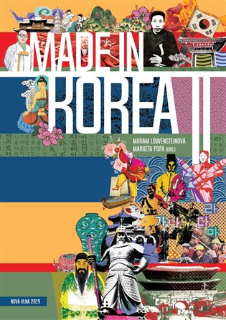
Co všechno je kultura, je osobní

Slide 6
1: Co je to kultura? Jak ji viděli Korejci v různých fázích. Základní pojmy, vlivy, prostor, barevné spektrum, motivy.
2: Architektura: hroby, paláce, kláštery, soukromé obydlí.
3: Sochařství a malířství
5: Keramika a řemesla
6: Jídlo
7: Hudba a hudební nástroje, divadlo
8. Kniha a knižní kultura
9: Moderní doba a přesuny akcentu na „lidové“ (tj. univerzální)
10: Film
11: Manhwa
12: Kulturní dědictví (památky UNESCO): korejská perspektiva

Slide 7
dynastie
Starověk: Kogurjo, Pekče, Silla, Kaja (Samguk, 1. stol. př. n. l. – 668 n. l.)
Sjednocená Silla (Tchongil Silla, 668 – 918)
Středověk: Korjo (918-1388)
Čoson (1392-1897/1910)

Slide 8
Informace?
O vysokém a zvláštním
Historie?
Kompendia topoetnografická, hudební, lékařská
Osobní: deníky a cestovní deníky, poezie
Obřady (buddhistické, šamanské)
X
Ale i konfuciánské příručky
Maličkosti všude, ale ne v současných korejských vývozních publikacích

Slide 9
Schraňování vzácností
Královská skladiště (záznam ze 7. století)
Co tam měli? Ochranné předměty, kouzelné předměty, dary
Poprvé začali řešit za Japonců, resp. Japonci začali řešit korejskou kulturu
Muzea a výstavy a jejich význam
Archeologie a vykopávky od počátku 20. století
Artefakty, krádeže, obviňování Japonců
Muzea na Severu a na Jihu, kulturní parky, minsokčchony
Přístup Korejců k vlastnímu kulturnímu dědictví je konfrontační

Slide 10
Viditelná kultura
Prostorové zasazení
Zasazení do přírody
Tři vertikální sféry
Pět světových stran
Nebesa a země
Ideální objekt podle pchungsu (fengshui)
Kosmologie a stavba měst
numerologie

Slide 11
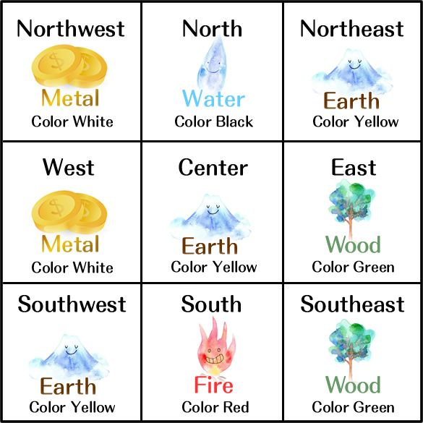

Slide 12
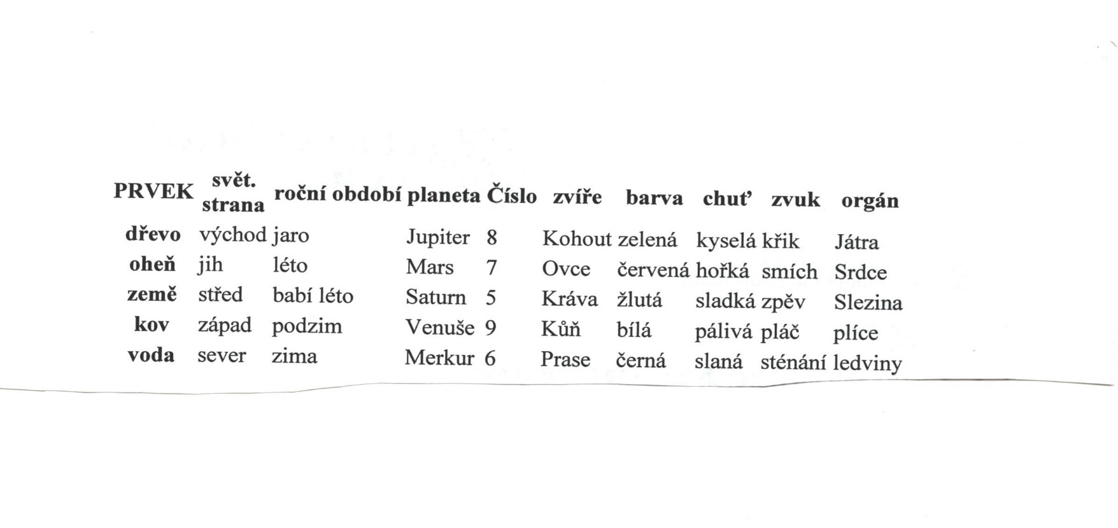

Slide 13
Opozice je celek yin a yang nejsou protiklady
Nahoře x dole
Daleko x blízko
Pravý x levý
Vnitřní x vnější
Hlavní x zadní
Vysoký x nízký

Slide 14
Harmonie 결합 (結合) je ideál
Dohromady tvoří svět
Tj. v kultuře se pohybujeme ve světě kulturních symbolů
V zásadě jsme stále zasazeni do přírody a jejích cyklů

Slide 15
Architektura
Pojem je retroprojektivní
Památky a jejich vnímání v Koreji
Poměrně stabilní vkus
Potřeba nového a zavržení minulého
Potřeba materiálu
Potřeba zápisů do seznamů UNESCO
Příklad Namdemun, park v Čchongdžu, dolmeny na Kanghwa

Slide 16
Nejstarší stavby
Půdorysy měst, velkých klášterů, hrobky
Pevnosti a pevnostní systém
Konstrukce a materiály
Střechy
Paláce
Obytné budovy: rozměry, rozložení

Slide 17
Proč nemáme dochované artefakty
Nejčastěji: protože Japonci
Realita: války, vpády, ale nejvíce chátrání a nezájem
Nejvíc bylo zničeno PO KOREJSKÉ VÁLCE

Slide 18
Hrobky (a pohřbívání)
Od dolmenů (고인돌) k císařským hrobkám -릉 (陵)
Kogurjo (4.-6. století) – Jilin, kolem Pchjongjangu
Pekče – na jih od Soulu (dnešní Soul), Pujo, Kongdžu
Silla – v dnešním Kjongdžu
Sjednocená Silla – tamtéž
Kaja – kolem Kimhe
Korjo (roztroušené, ale nejvíc na jih od Kesongu)
Čoson – podle pchungsu (nejvíc ve střední Koreji)

Slide 19
Symbolická redukce
Snaha dát každému království typický předmět z hrobek
Kogurjo – malby
Pekče – vykuřovadlo
Silla – koruny
Kaja/Karak - železo

Slide 20
Kogurjo
Hrobka generála (Jilin), hrobka Čumonga (J od Pchj.)
Hrobky v Anaku
Půdorys, cihly a kameny
Mnoho nástěnných maleb
vykradené

Slide 21
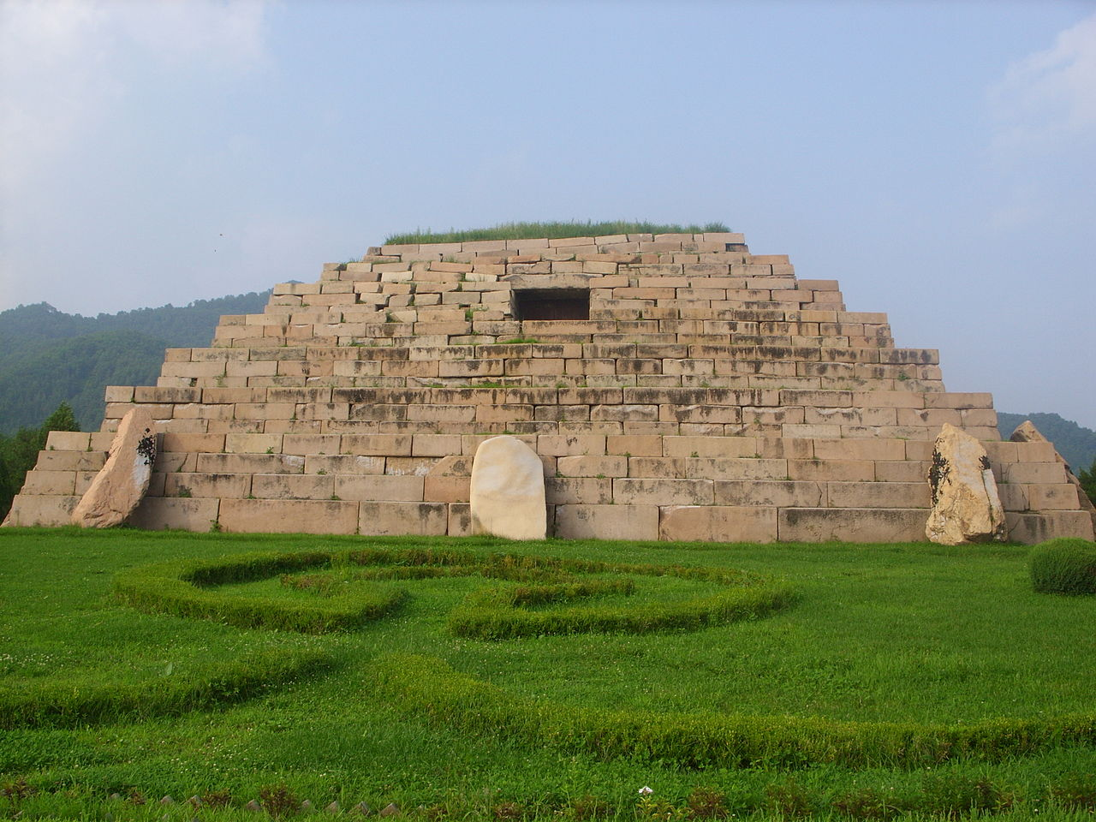

Slide 22
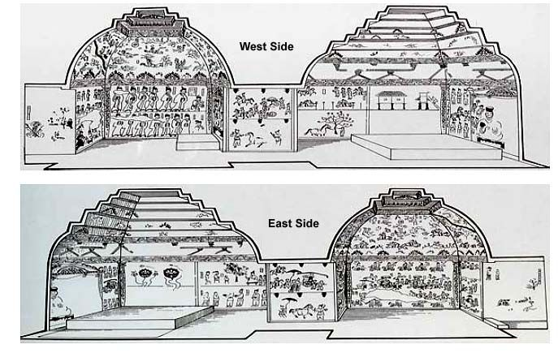

Slide 23
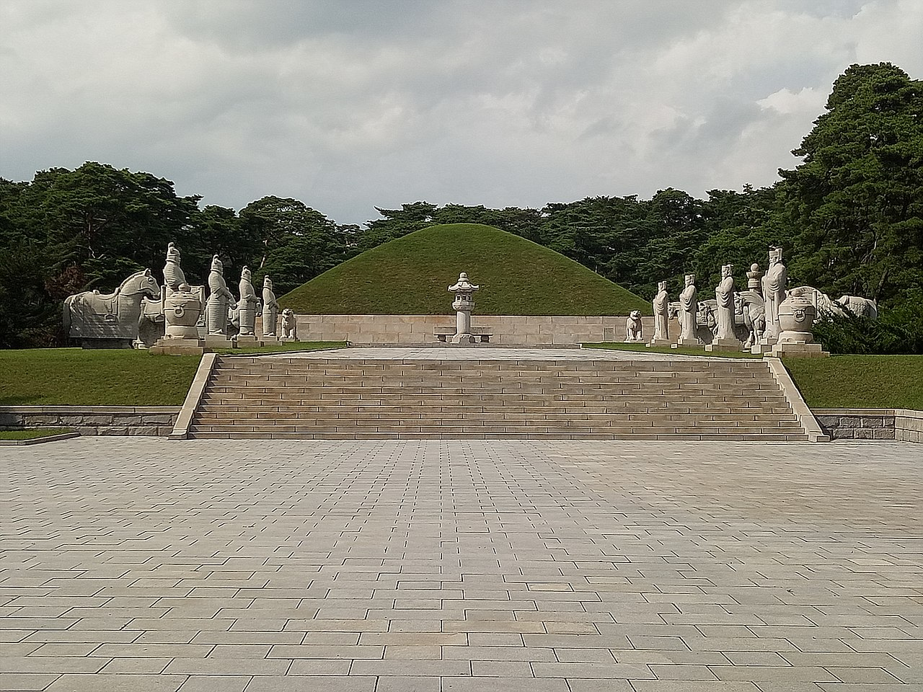

Slide 24
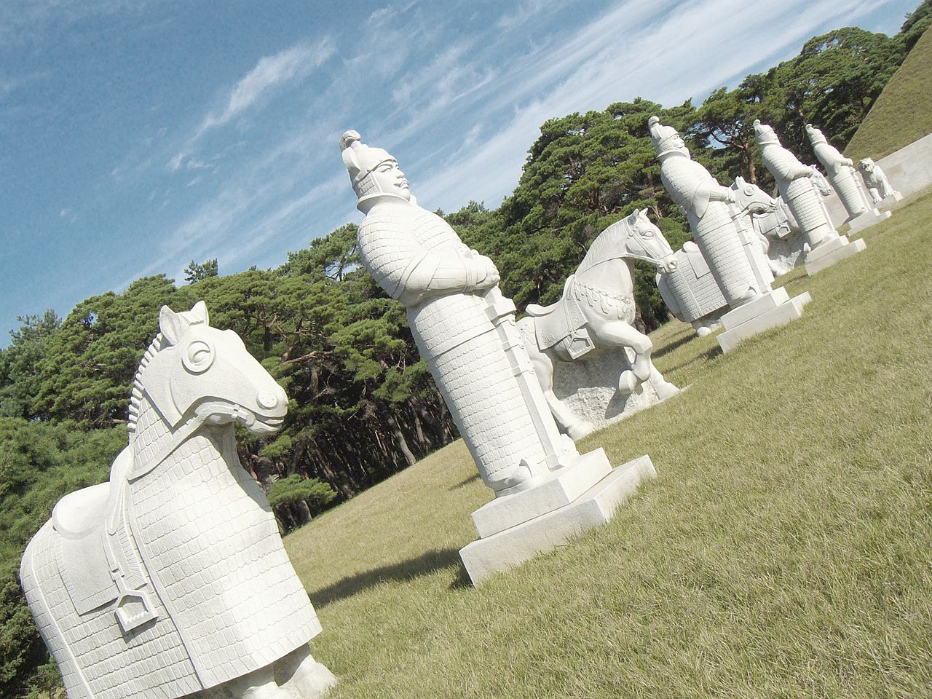
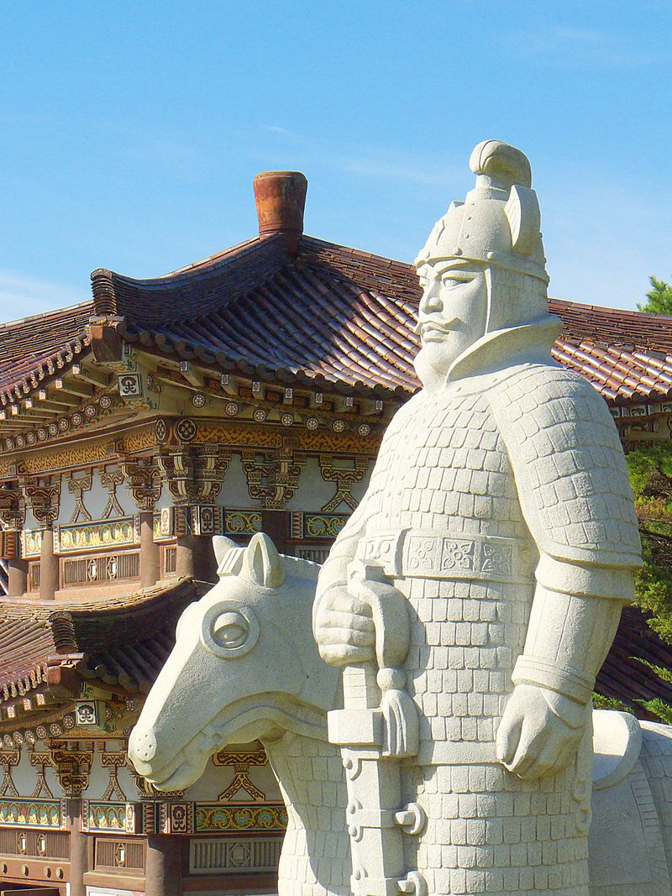

Slide 25
Pekče
Hrobka krále Murjonga (6. století)
Podobné jako v Kogurju, ale menší
Málo autentických
Pokusy o rekonstrukci velmi pochybné
Odtud do Japonska

Slide 26
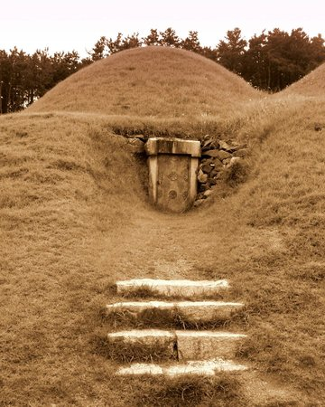
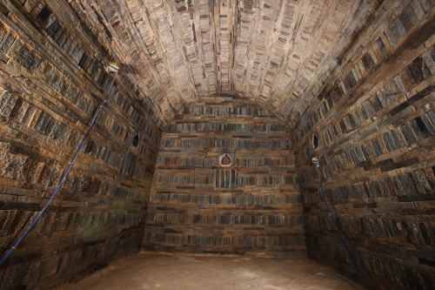
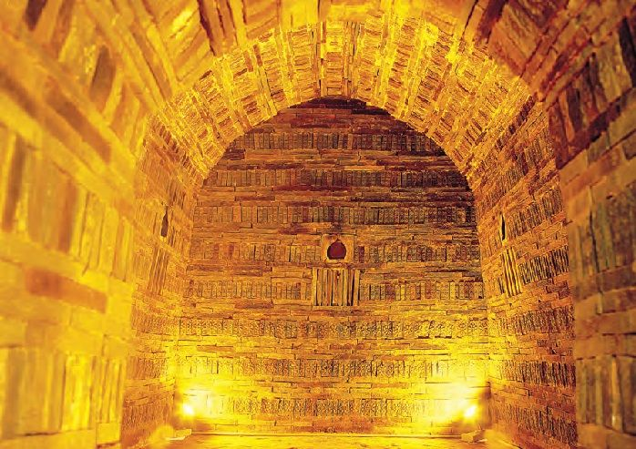

Slide 27
Silla
115 hrobek kolem Kjongdžu (většinou identifikovaných podle kronik)
Jiná struktura
Velký tumulus
Hodně vykradených
Artefakty ze zlata – koruny, šperky

Slide 28
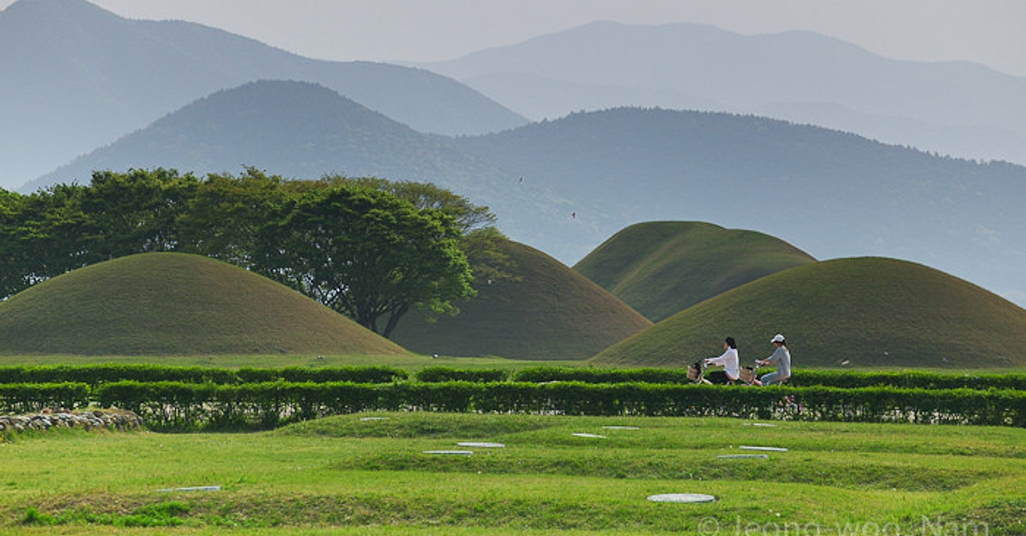

Slide 29
Kimhe
Král Suro (podoba z Čosonu)
Z Kaja mnoho nových pohřebišť a nálezů – velké hroby s otroky
Bude UNESCO, ještě nebylo přijaté, snaha o senzace
Hrobová keramika + železo
Přidané hrobové figury

Slide 30
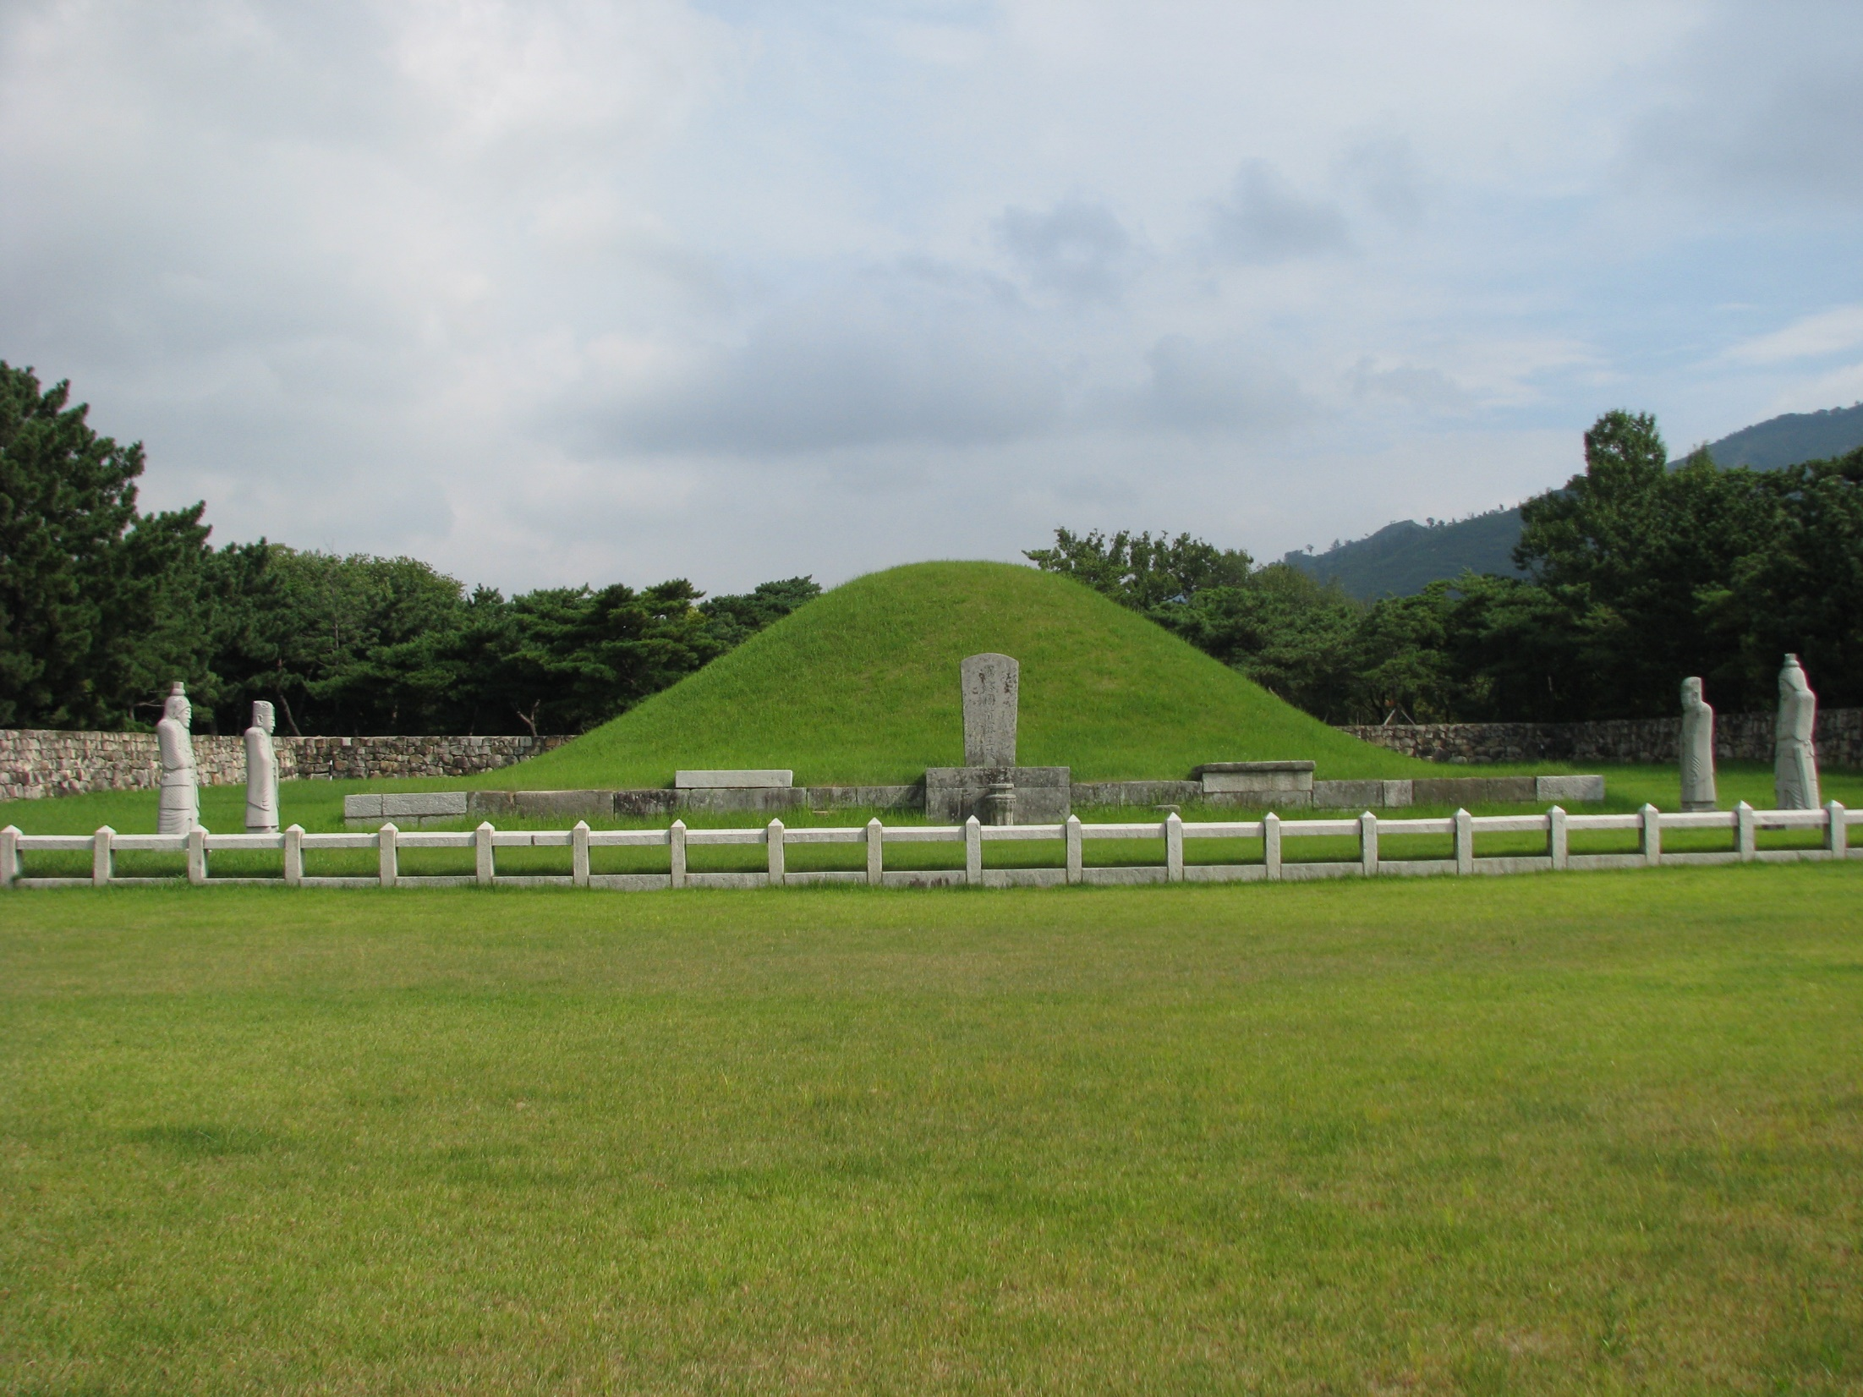

Slide 31
Korjo
Komplex severně od Kesongu
Wang Konův hrob přestavěný podle dnešního nevkusu
Nejznámější a zřejmě autentická Kongminova hrobka z druhé poloviny 14. století

Slide 32
Kongminova hrobka
Podle Mingů
S manželkou
Obrácené uložení – žena vlevo, muž vpravo
Figury prý původní (munin, muin, kůň, tygr, ovce)
Vyvýšení se schody

Slide 33
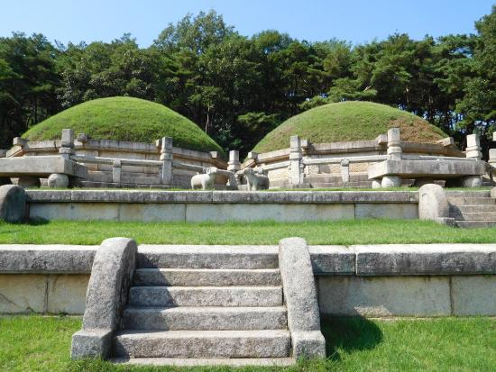

Slide 34
Čoson
Pchungsu – záznamy o způsobu a praxi
Většinou v plné parádě – menší tumulus
Brána areálu, domek strážce, pole pro výživu
Okrouhlý tumulus, ohrádka, kolem zvířata
Mangdžusok
Obětní stolek
lucerna
Vzadu občas ocásek

Slide 35
Tchedžo, Tandžong, Sondžong, Čongdžo, Kodžong, Sundžong

Slide 36
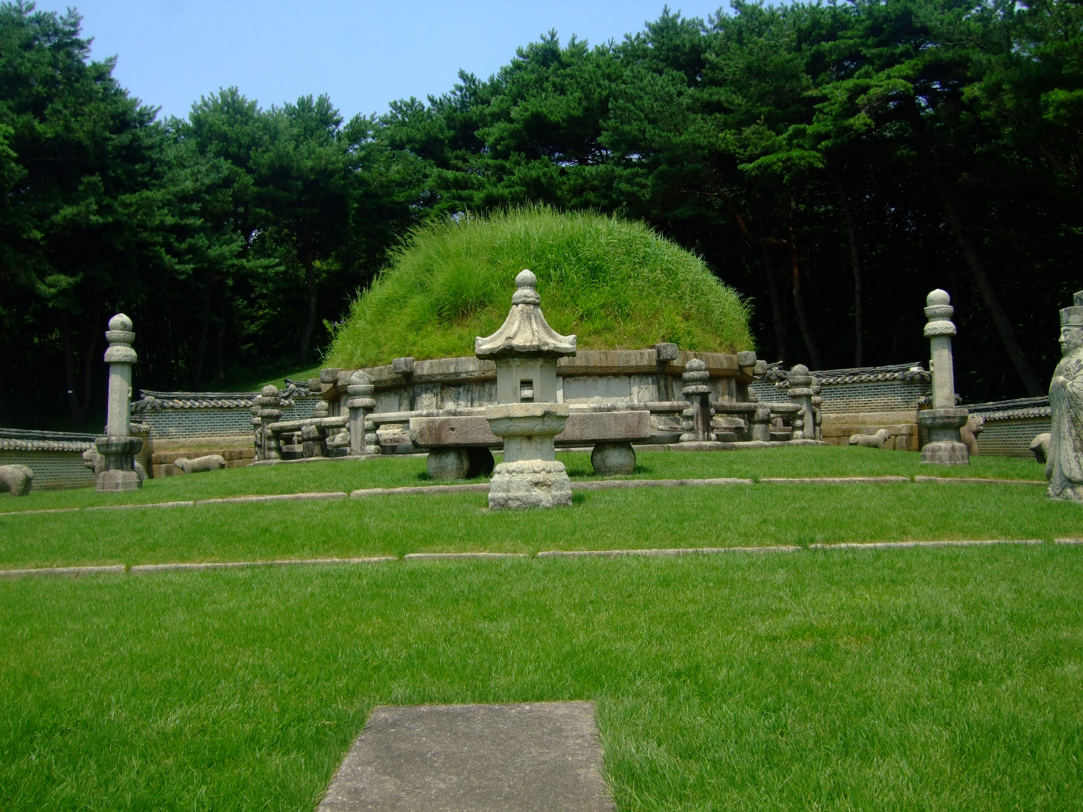

Slide 37
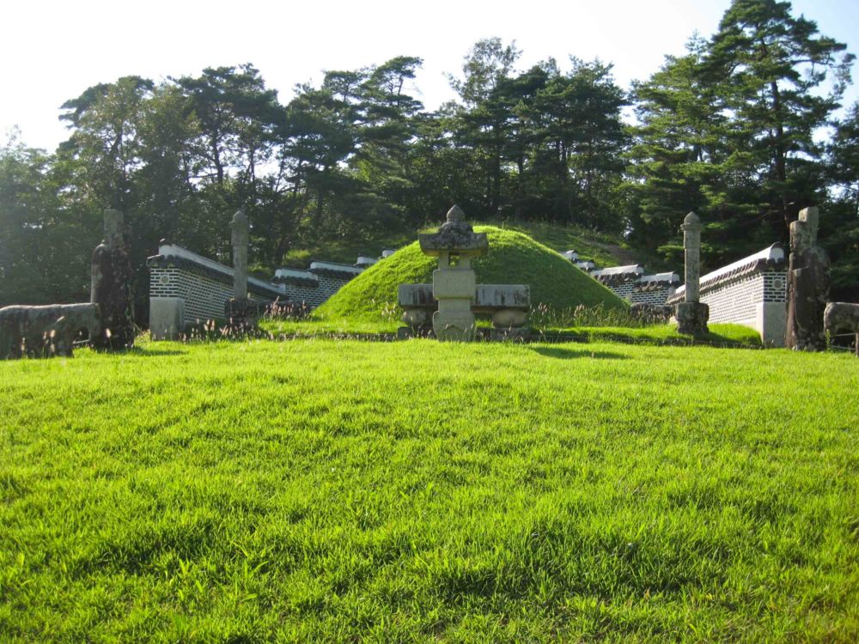
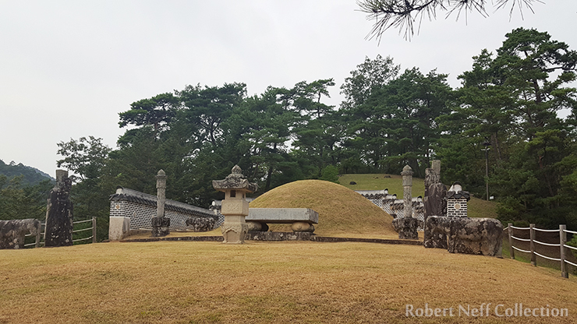

Slide 38
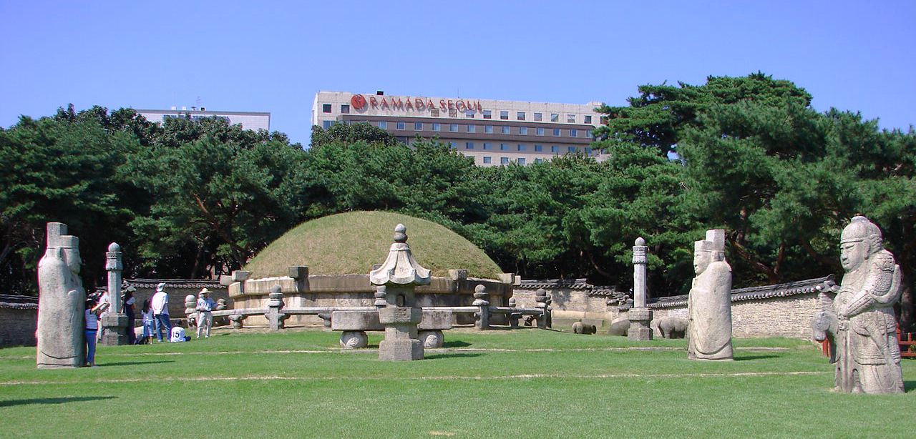

Slide 39
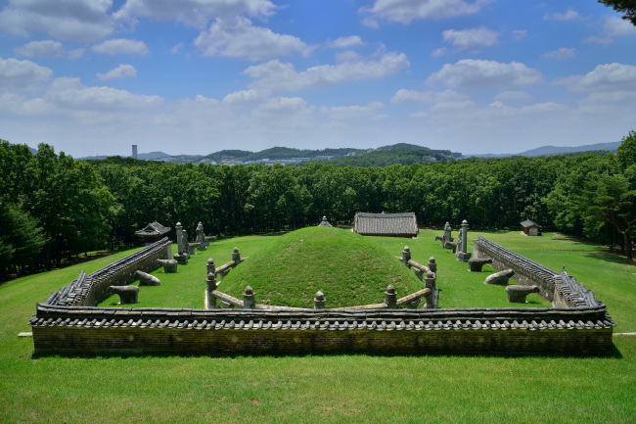

Slide 40
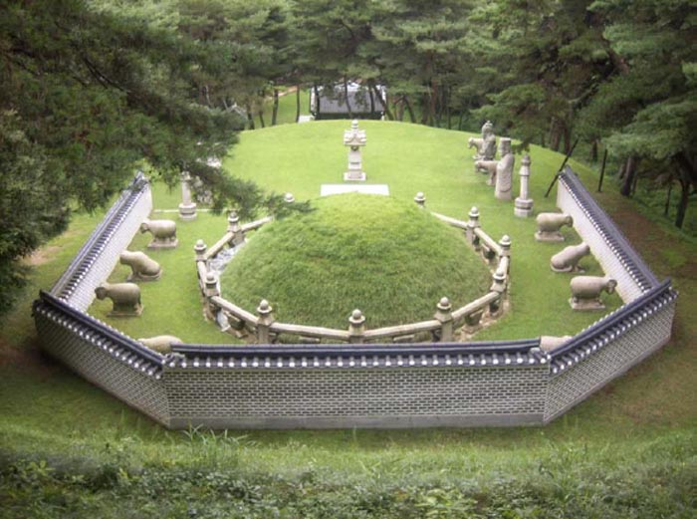
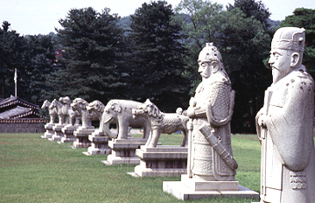

Slide 41
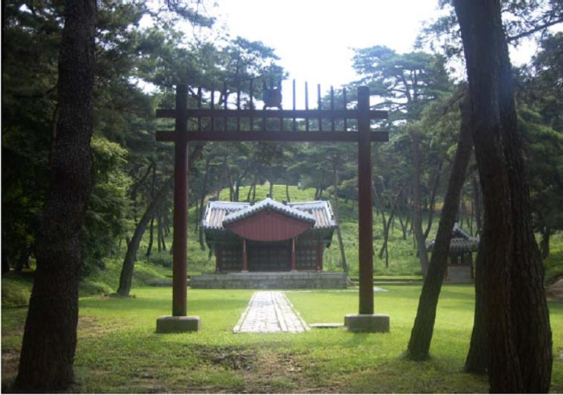

Slide 42
Co patří k hrobu?
Pozemek, ohraničení, výzdoba

Slide 43
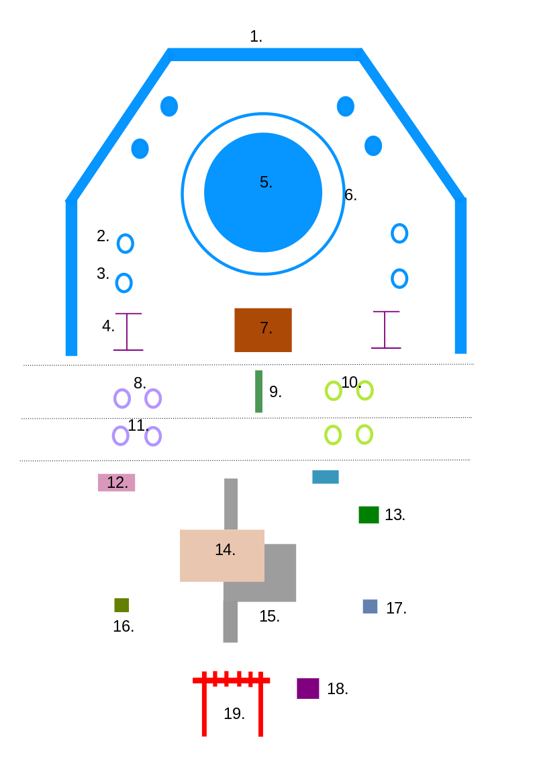

Slide 44
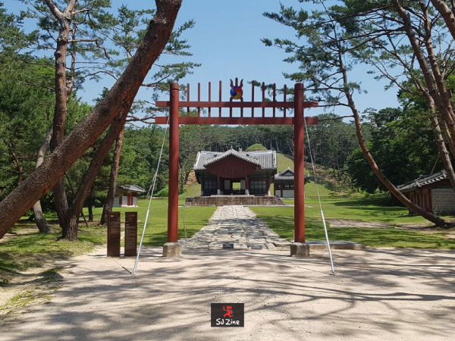

Slide 45
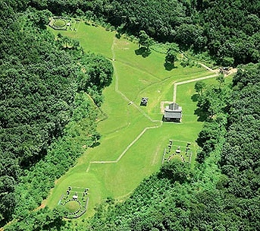
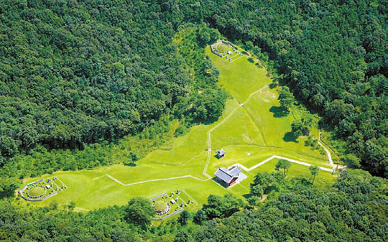

Slide 46
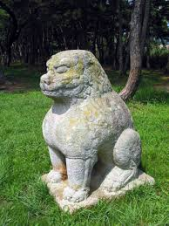
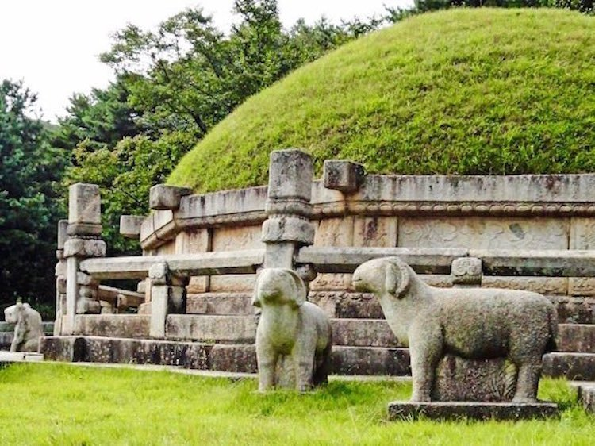

Slide 47
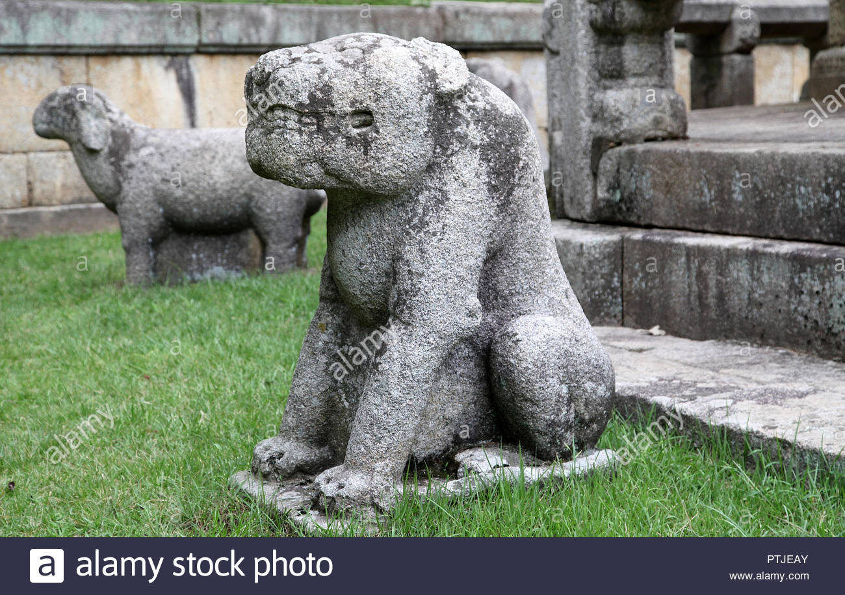

Slide 48
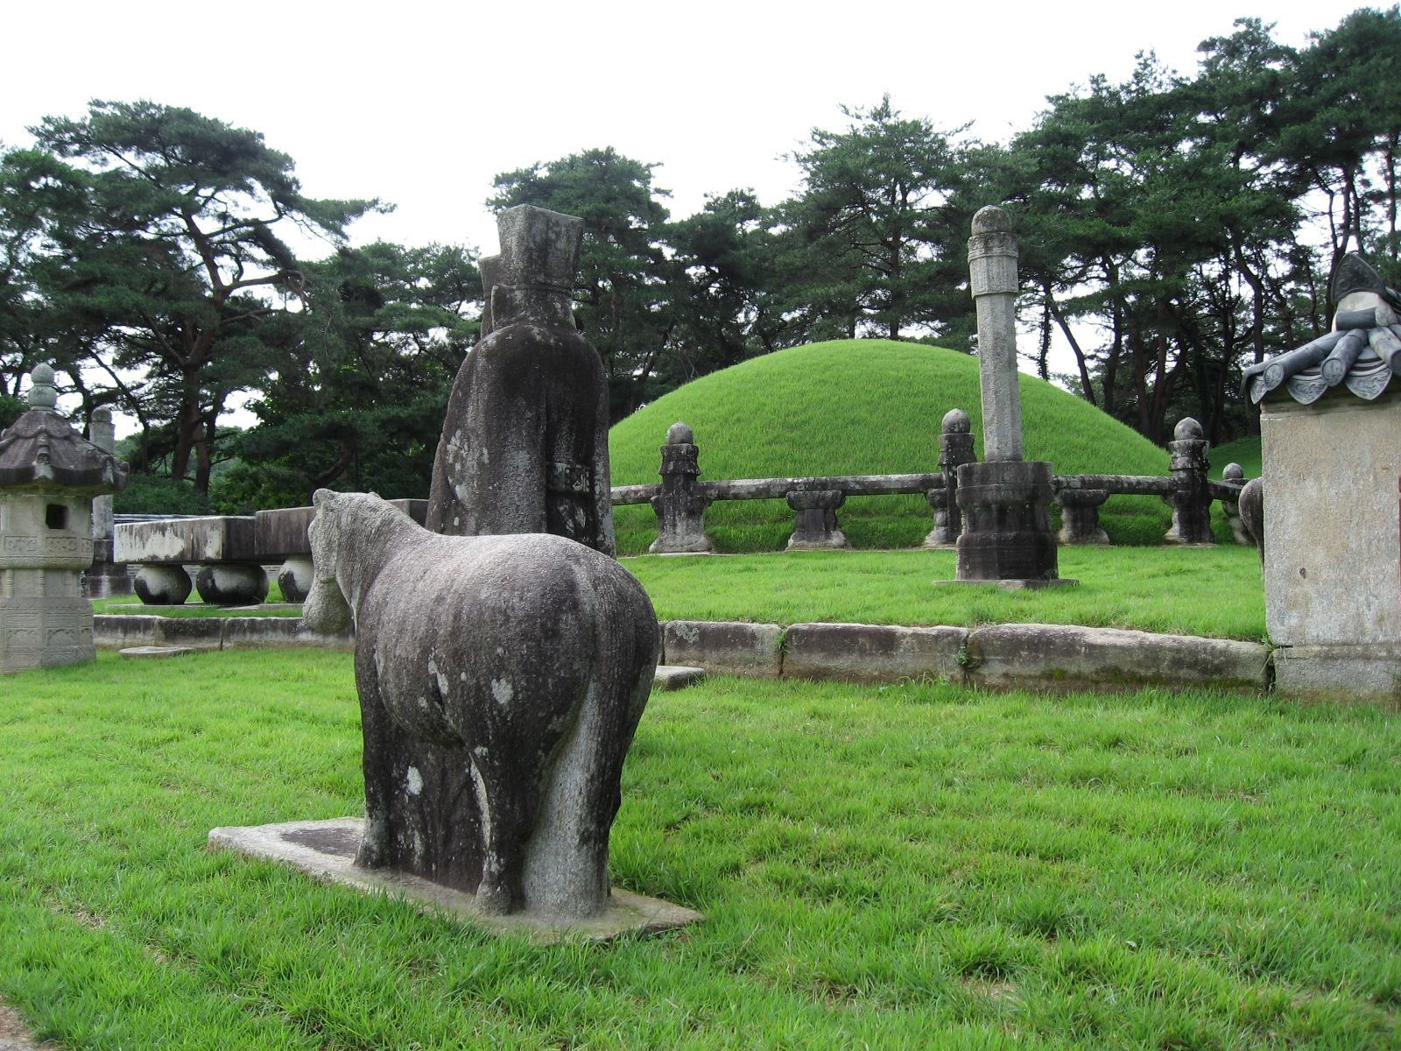

Slide 49
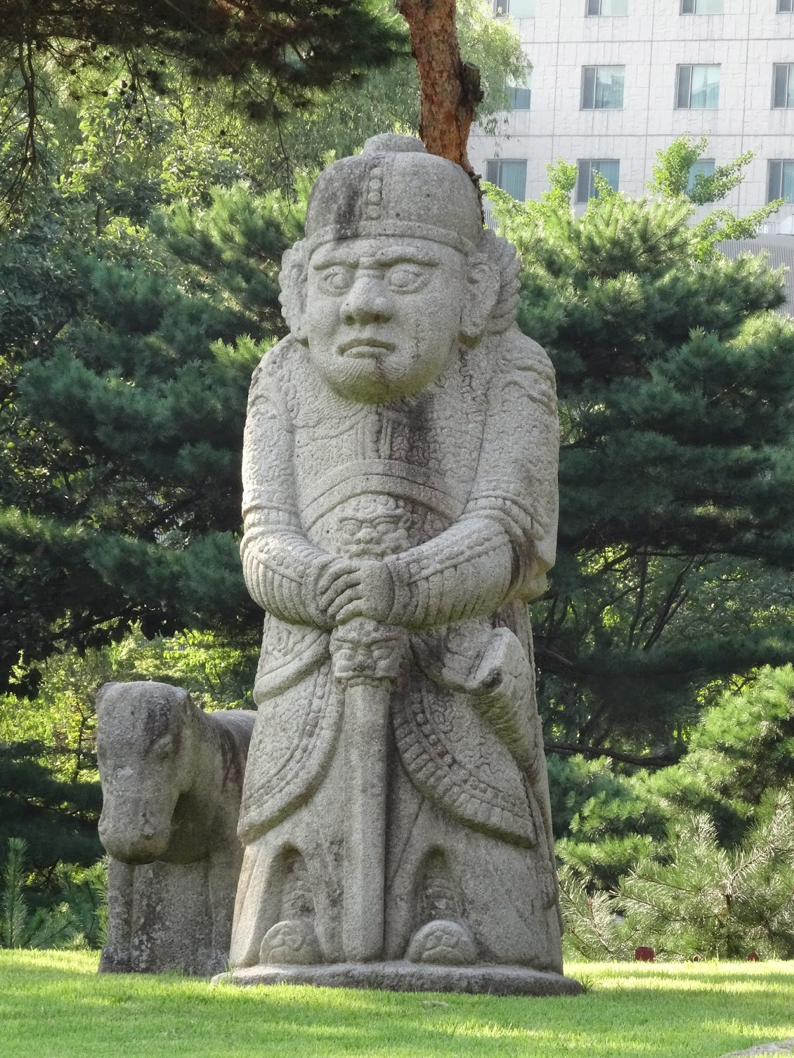

Slide 50
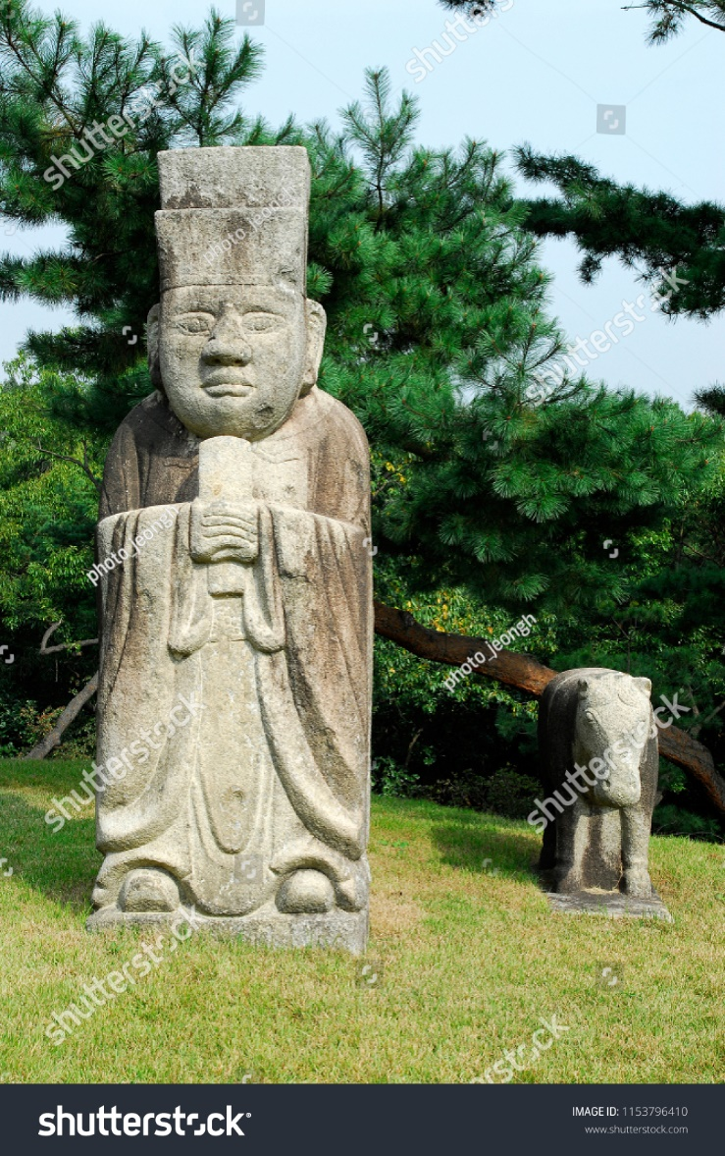

Slide 51
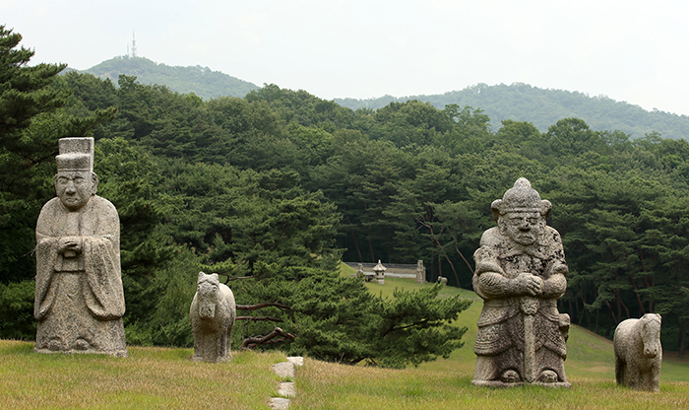

Slide 52
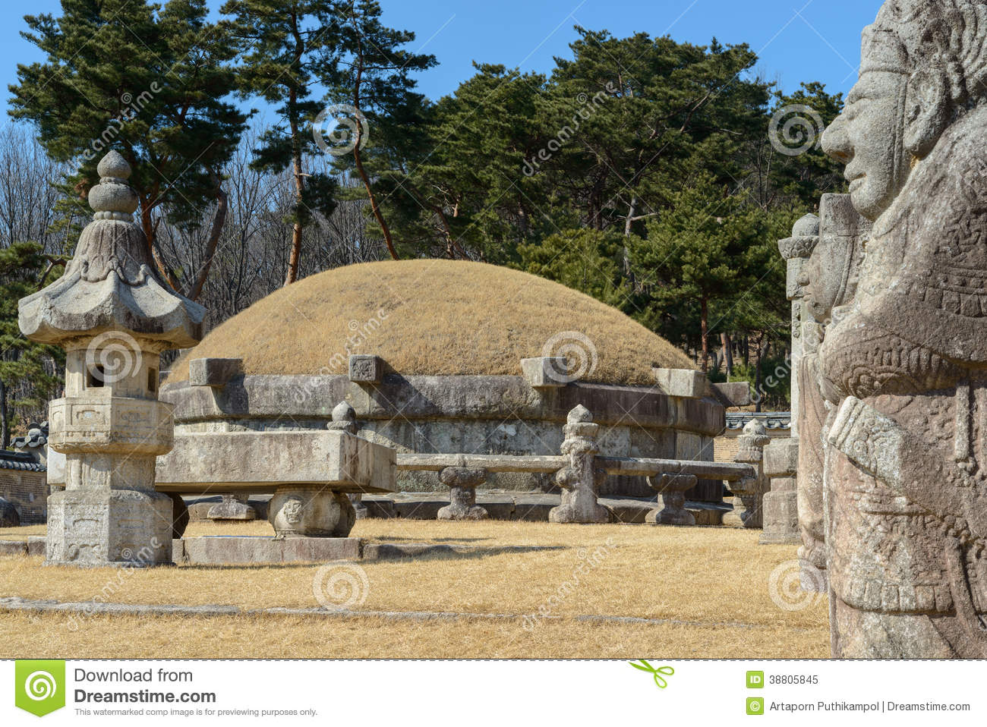

Slide 53
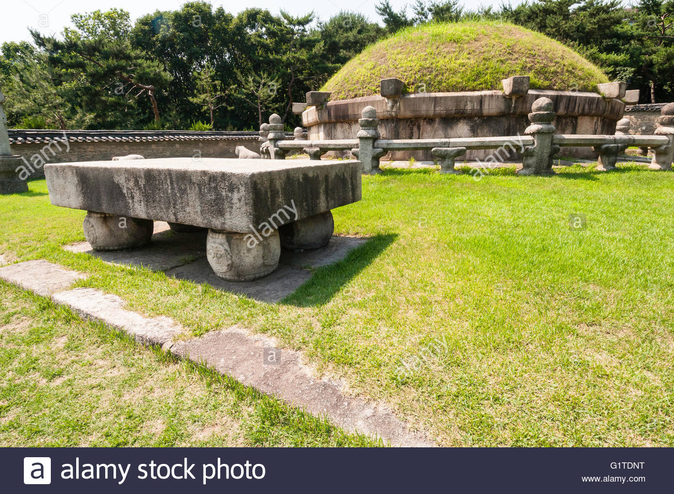

Slide 54
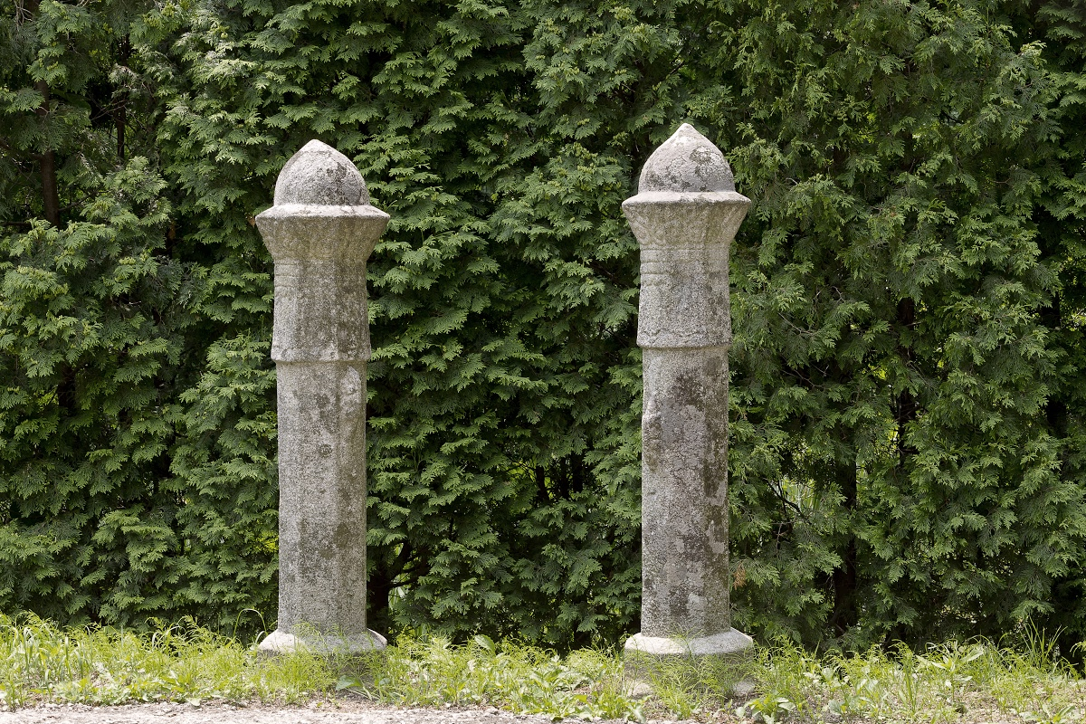

Slide 55
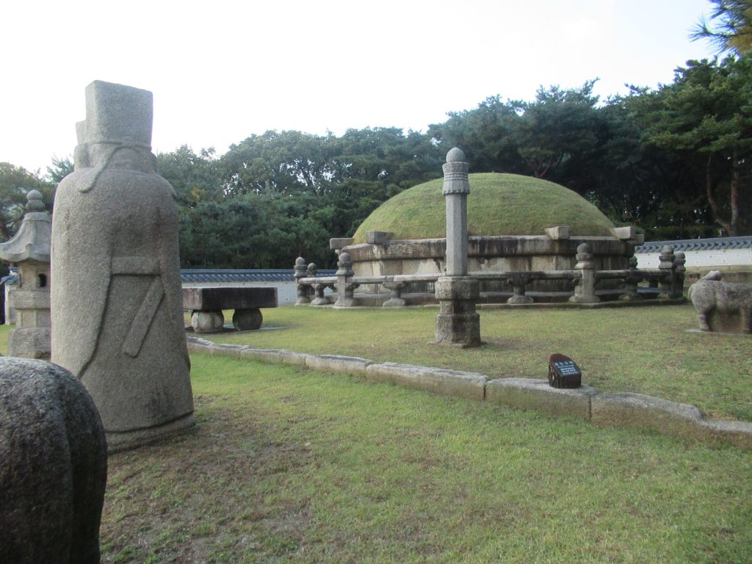

Slide 56
Stély
Želví podstavec

Slide 57
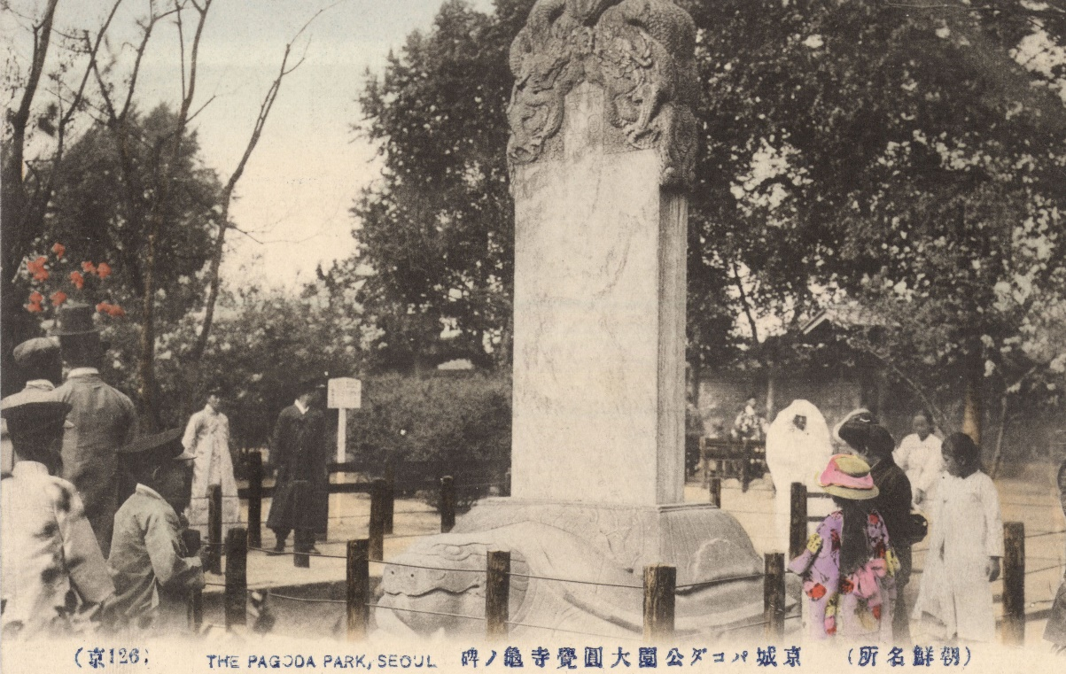

Slide 58
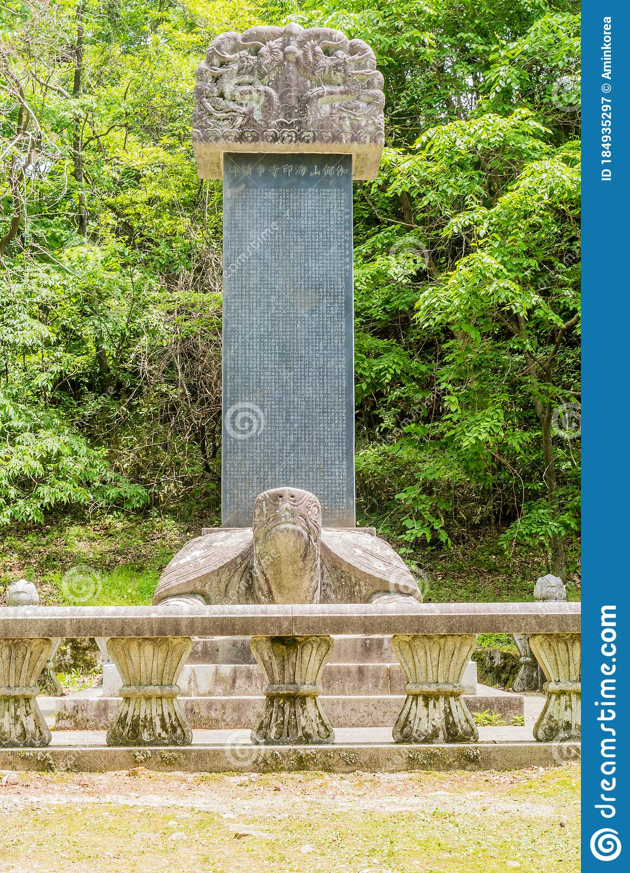

Slide 59
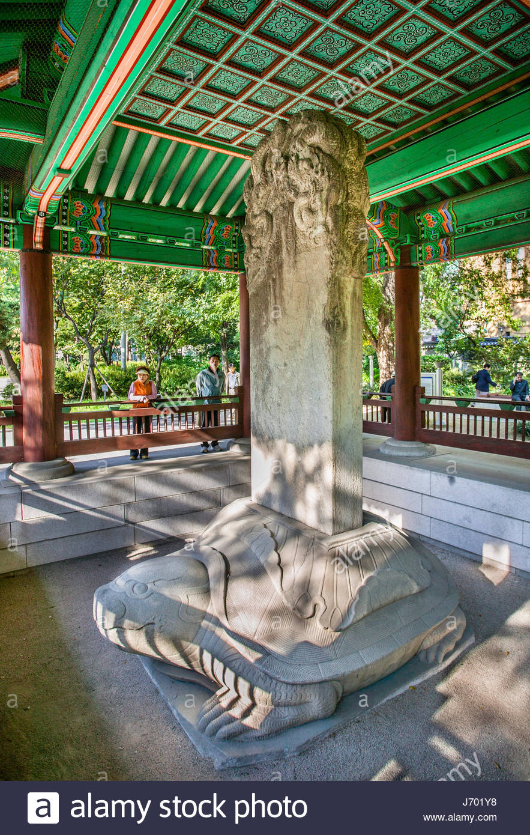

Slide 60
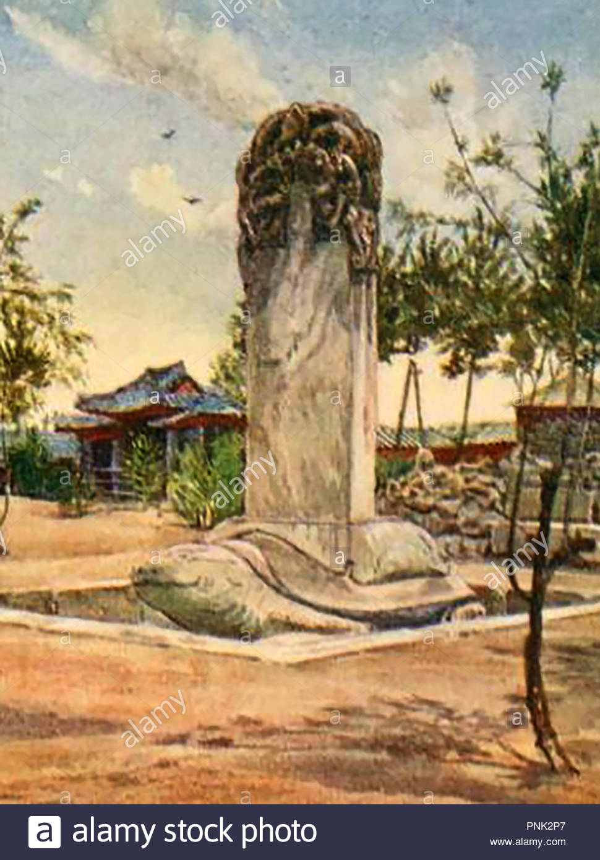

Slide 61
hetche
Ochranná zvířata: sasin (čtyři svatá) + hetche + další

Slide 62
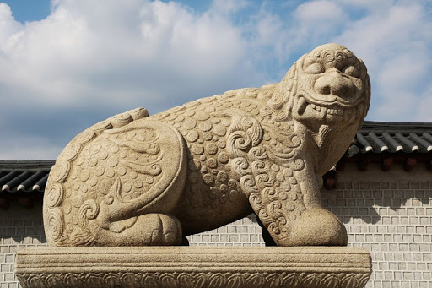
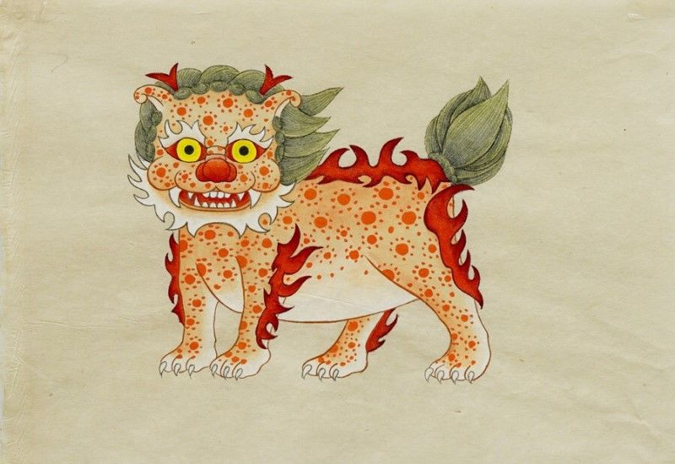
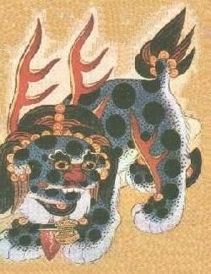
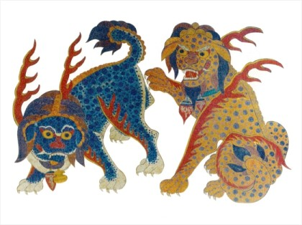

Slide 63
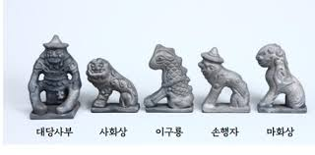
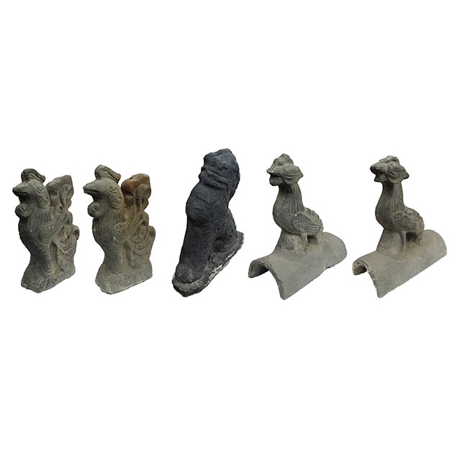
čapsang

Slide 64
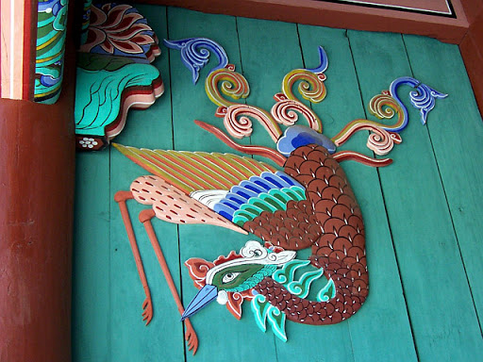
Svatá zvířata (želva, fénix, drak a tygr) + kirin/qilin

Slide 66
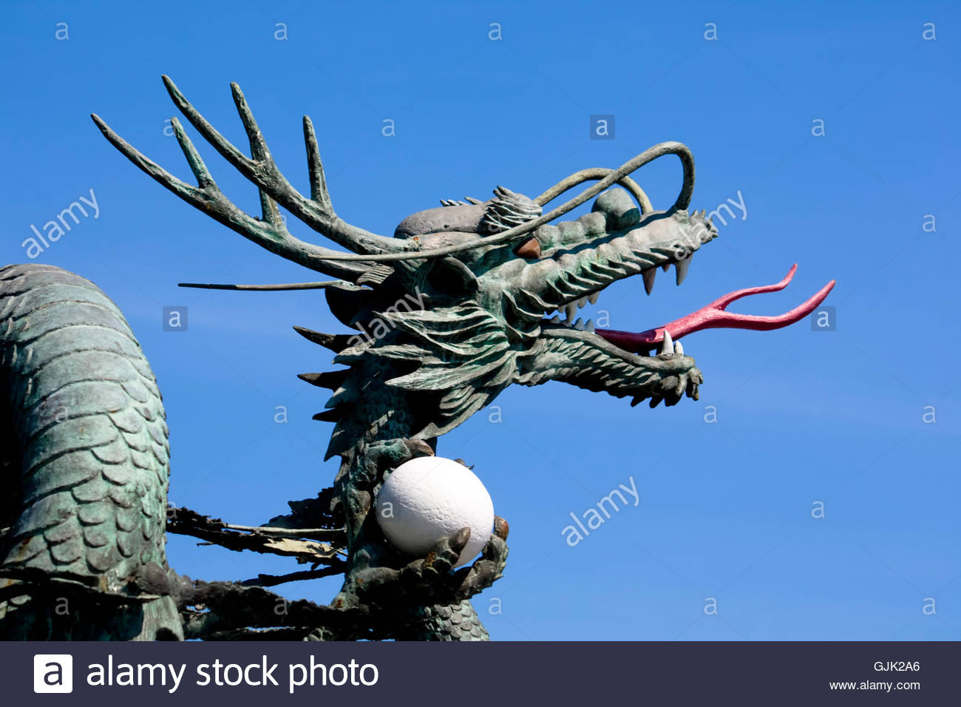

Slide 67
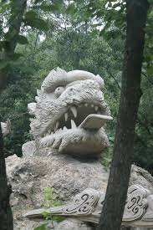

Slide 69
Zvířetníková zvířata

Slide 70
Můstek

Slide 71
Můstek

Slide 73
schody

Slide 75
Manwolde v Kesongu

Slide 76
Paláce: ze Samguk a Tchongil Silla jen zbytky, Korjo totéž, Čoson: Kjongbokkung, Toksugung, Čchangdokkung, Čchanggjonggung
Wolsong v Kjongdžu

Slide 82
Hanok

Slide 87
čchogadžip

Slide 89
Kláštery

Slide 90
Můstek přes vodu, brána se sačchonwangy

Slide 91
Prostranství s pagodami, výzdoba a sloupy na prapory

Slide 92
Hlavní síň, obydlí mnichů, vzadu chrámky Sansin, Čchilsong

